Slide 1
Velkommen til Foreldremøte på SFO

Slide 2
Me er 12 faste + 1 lærling 12 barn per vaksne 63 ungar totalt 24 ungar på morgon

Slide 3
Dagsrytme
Opnar 07:30
Frukost 07:30 – 08:00
Alle går ut 08:10

Slide 4
Måndag- torsdag sluttar skulen 13:20 og fredag sluttar den 13:05
Alle er ute til 13.40 og blir då delt i grupper. Me kallar gruppene grøn, blå og raud
Grøn og blå er 1.kl og 2.kl Raud er 3.kl og 4.kl
SFO rommet, gymsal og gangen/butikkrommet
15.00 samlar me gruppene igjen
16.30 stenger SFO

Slide 5
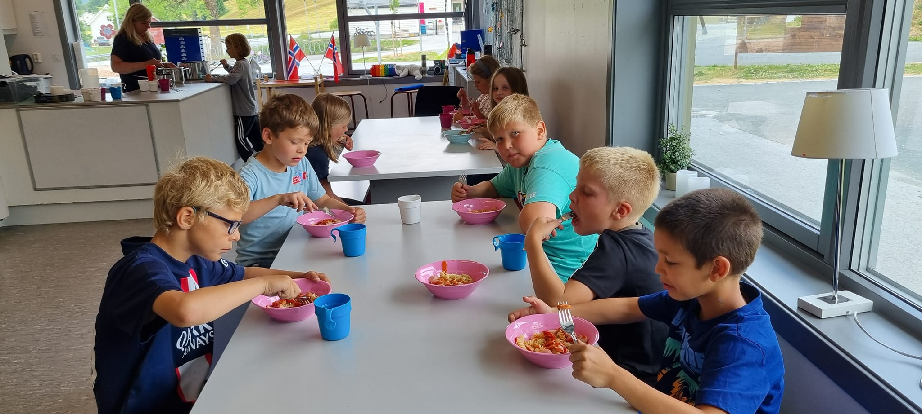
Måltid
Varmmat 1 gong i månaden
Frukt, knekkebrød og brød

Slide 6
Klede og utstyr
Viktigt med klede ette været
Merk kleda med namn
Alle våte klede må heim å tørkast

Slide 7
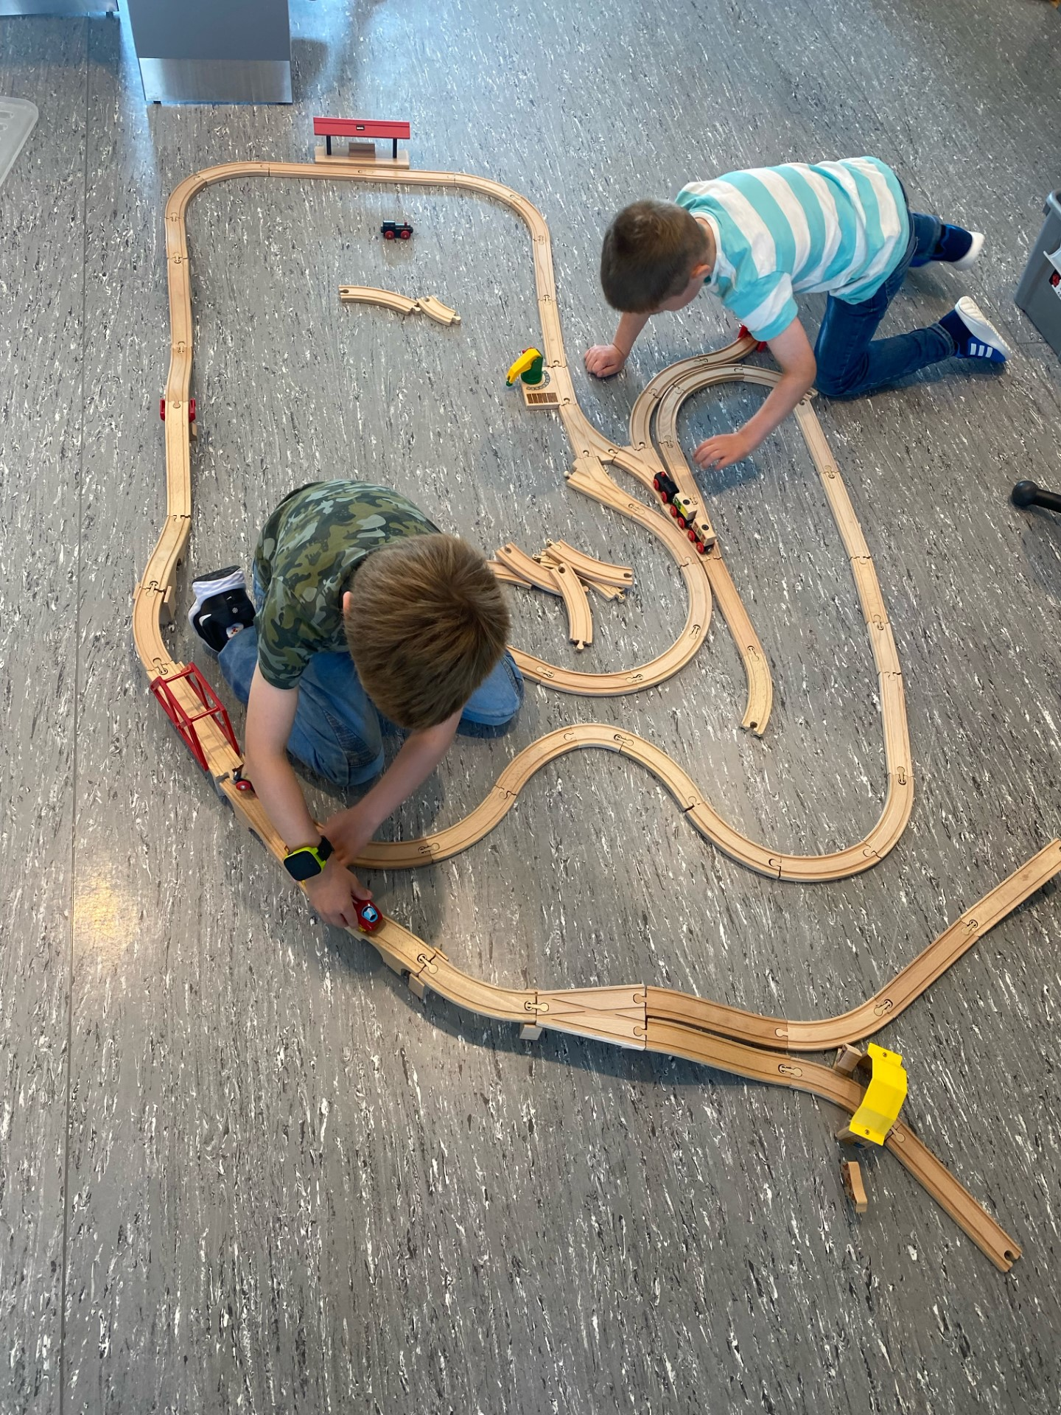
Viktig med informasjon om kven som hentar barnet.
Send i visma appen.
Fint om de sender meldinga før kl.13 den dagen det gjelder.
Når du sender barnet aleine til SFO ønsker me melding i visma.
Sei i frå når du tek med barnet ditt
Smartklokke skal vere på skulemodus

Slide 8
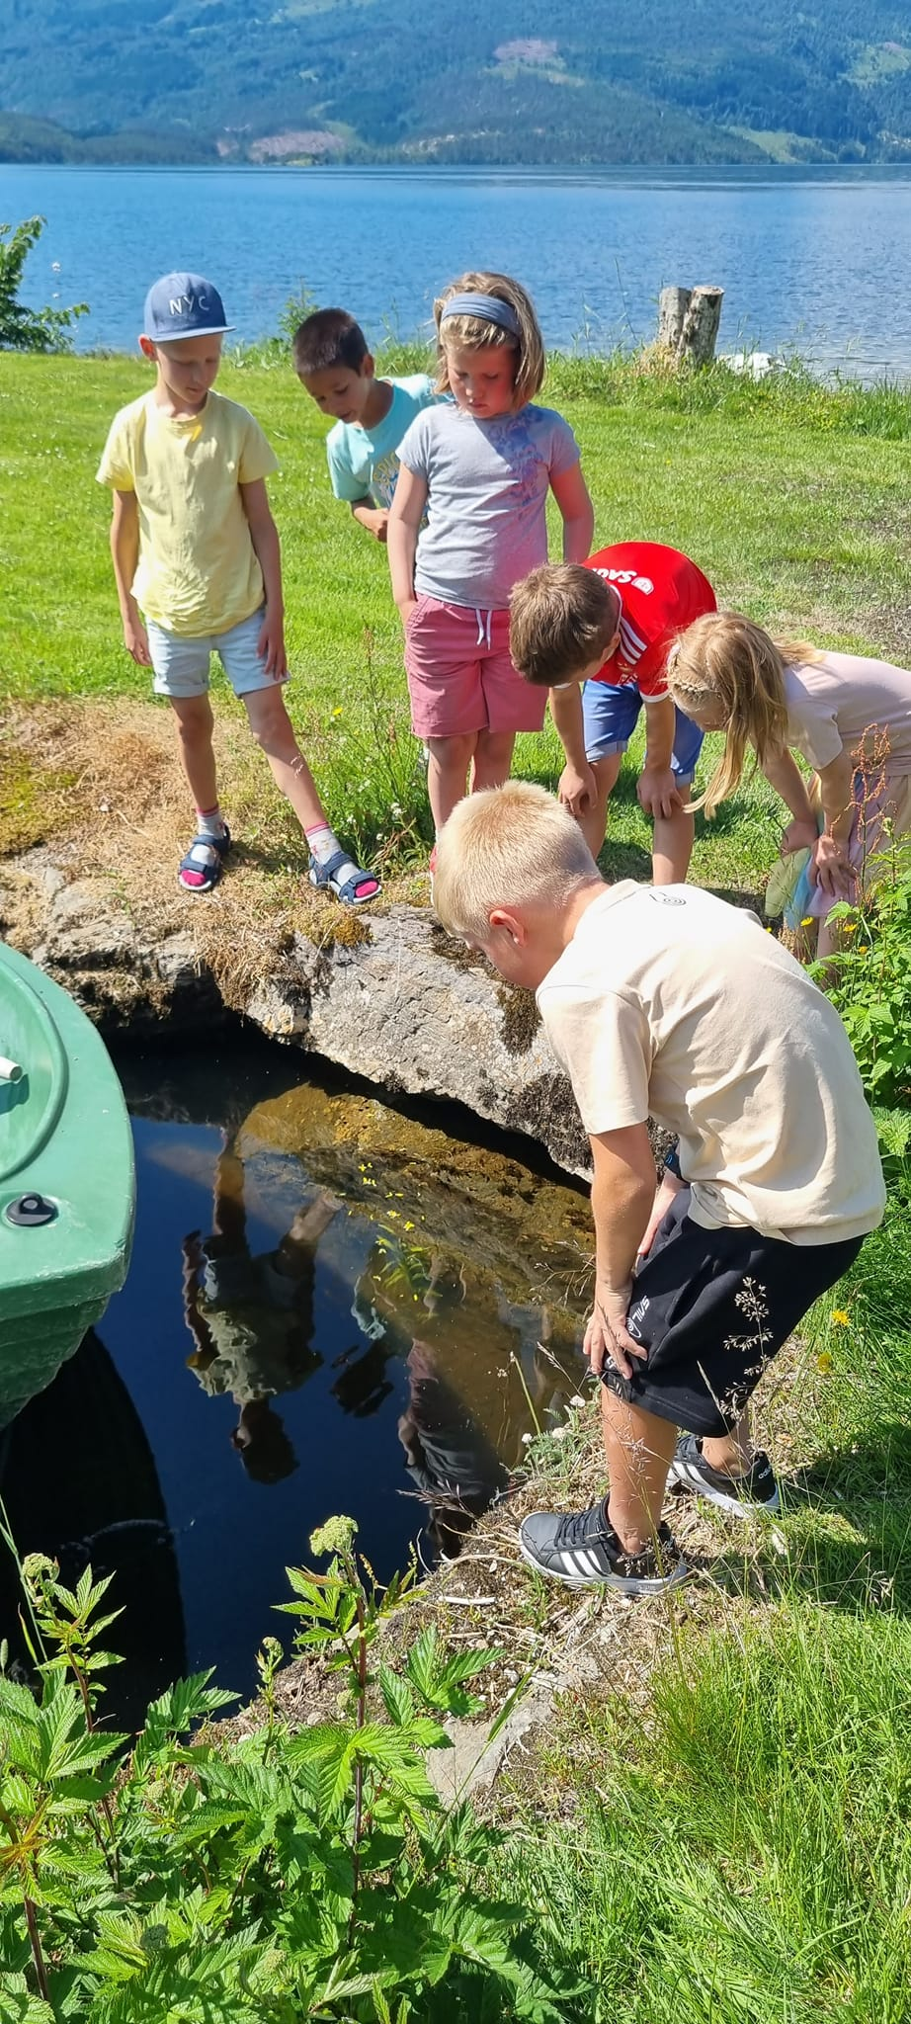
SFO i ferien - kjernetid 10-14 - Du må melde fravær på ungen din om ho/han ikkje kjem allikavel - Gi beskjed før kl 09.30

Slide 9
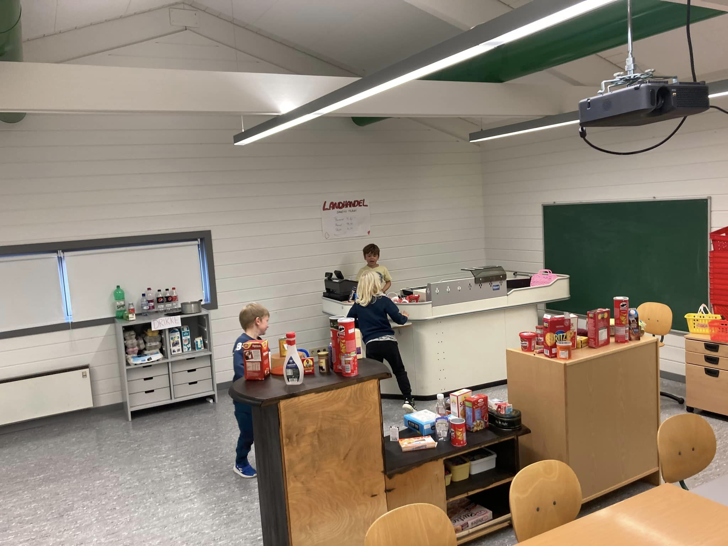
Planleggingsdagar
3.november
2.januar
Og ein dag på våren

Slide 12
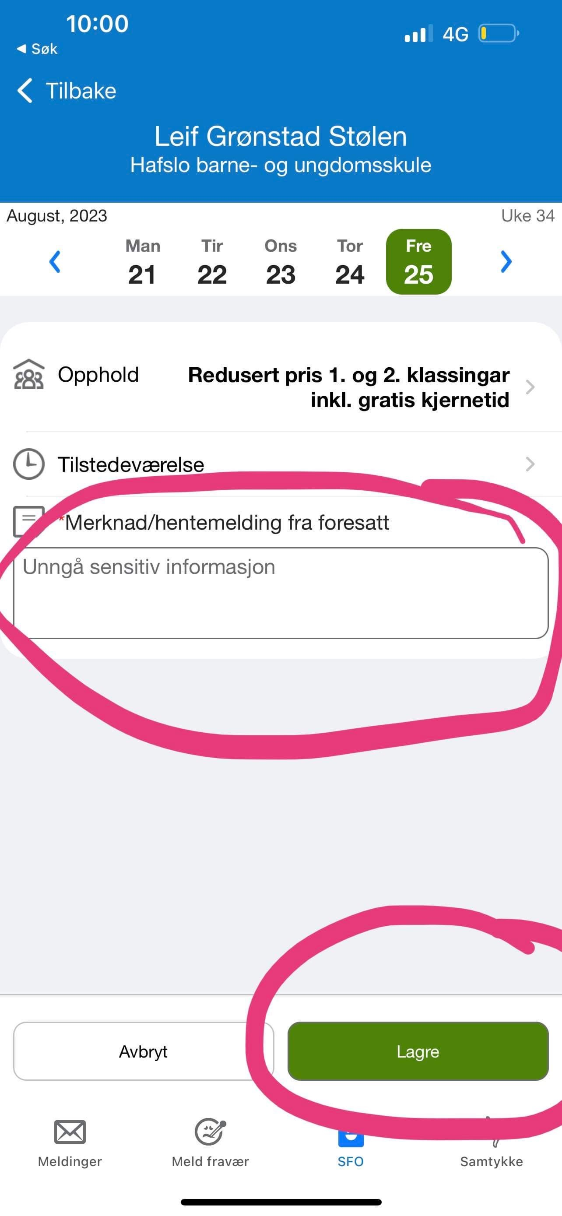

Slide 13
